Slide 1




Felipe Meneguetti
Contato
E-mail: flmeneguetti@gmail.com

Slide 2
Terraform
Introdução à Infraestrutura como Código

Slide 3
Objetivo
Realizar a introdução aos conceitos de IaC (Infraestructure as Code) e apresentar o Terraform como uma ferramenta para gerenciar Infraestruturas na nuvem.

Slide 4
O que é IaC?
IaC ou Infraestrutura como Código é um modo de gerenciar a Infraestrutura em Nuvem ou On-Premise sem necessidade de processos manuais.
Utilizando arquivos de configuração, pode-se gerenciar desde servidores até cluster kubernetes.

Slide 5
Vantagens
Utilizar ferramentas de IaC nos proporciona:
Automação
Facilidade de Gestão
Documentação
Padronização
Versionamento
Diminuição de erros humanos

Slide 6
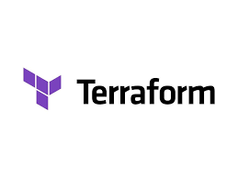


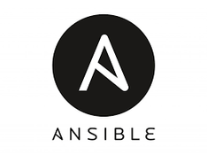

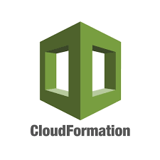


Algumas Ferramentas IaC

Slide 7
Terraform

Slide 8
É uma ferramenta de Infraestrutura como Código que permite a construção, alteração e versionamento de infraestrutura.
Criado em 2014 pela HashiCorp.
O objetivo inicial, era permitir a gestão simplificada de infraestruras complexas em múltiplos provedores.
Utiliza a linguagem HCL (Hashicorp Configuration Language) para desenvolvimento dos arquivos de configuração.

Slide 9
Principais Componentes

Slide 10
Providers
Responsável por realizar a interação com as APIs dos provedores de infraestrutura e gerenciar os recursos.
Resources
São os recursos de infraestrutura, como instâncias, storages, VCN, etc.
Outputs
Usados para mostrar informações relevantes da infraestrutura.
Datasources
São recursos já existentes que são utilizados nas configurações.
Variables
São variáveis que possibilitam a parametrização das configurações, tornando possível a reutilização e flexibilização do código.
State
Arquivo que armazena o estado atual da infraestrutura. Através dele o Terraform consegue identificar todas as alterações de infraestrutura.
Modules
São códigos de configuração reutilizáveis.

Slide 11
Variáveis

Slide 12
Utilizadas para customizar os arquivos Terraform, possibilitando a reutilização dos arquivos para outros projetos
Os valores das variáveis podem ser definidos no bloco de declaração da variável ou em um arquivo chamado terraform.tfvars
Também é possível declarar as variáveis como variáveis de ambiente ou passar as variáveis por linha de comando.

Slide 13
Variável de ambiente
Linha de comando

Slide 14
Tipos Variáveis
String
Map
Number
List
Boolean
Object
Tuple
Set

Slide 15
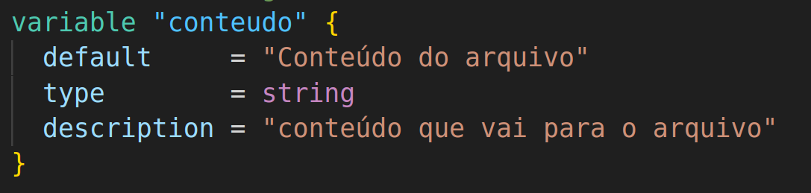
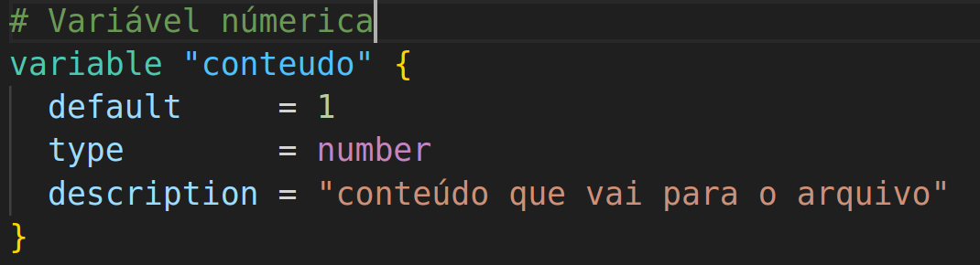
String
Number

Slide 16
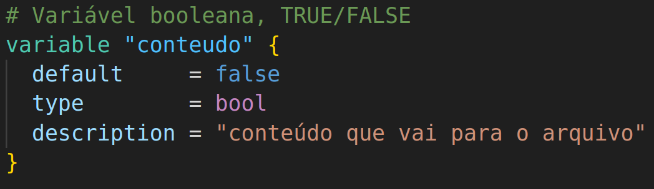
Boolean

Slide 17
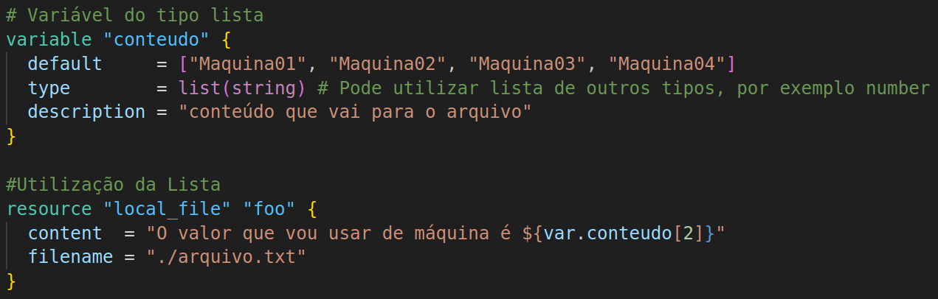
List

Slide 18
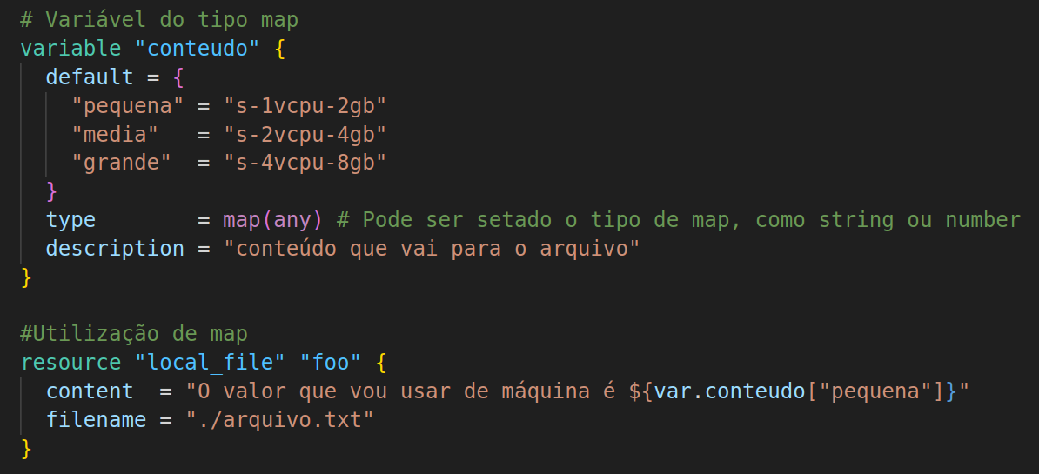
Map

Slide 19
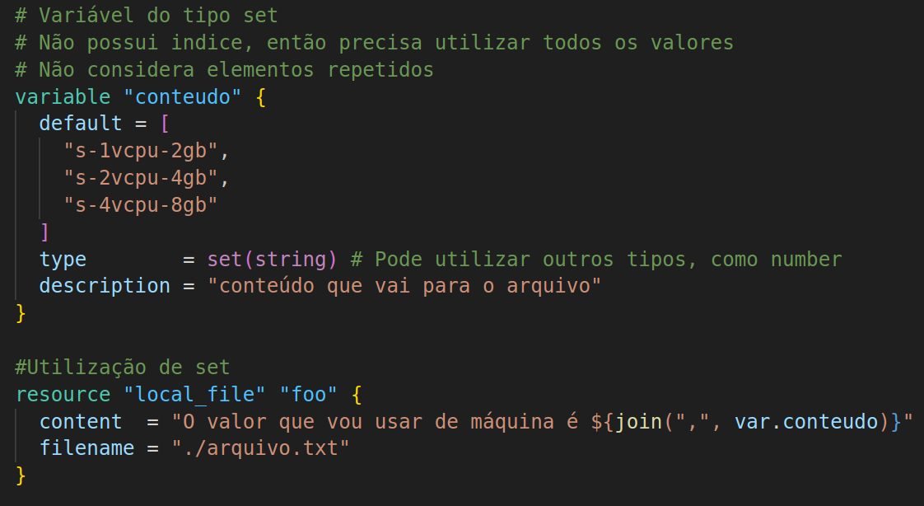
Set

Slide 20
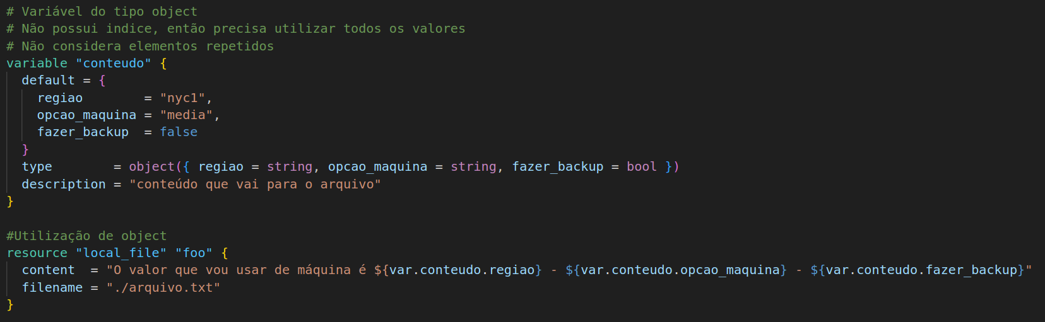
Object

Slide 21
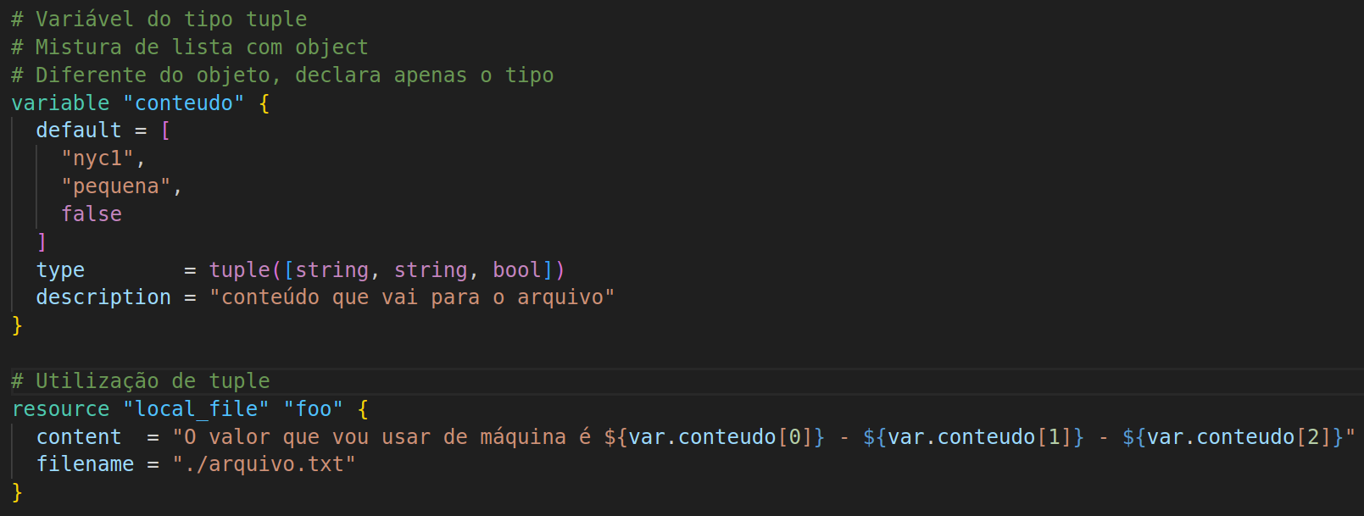
Tuple

Slide 22
Mão na massa!

Slide 23
Instalação
https://developer.hashicorp.com/terraform/install

Slide 24
Testes Locais

Slide 25
Ambiente Digital Ocean

Slide 26
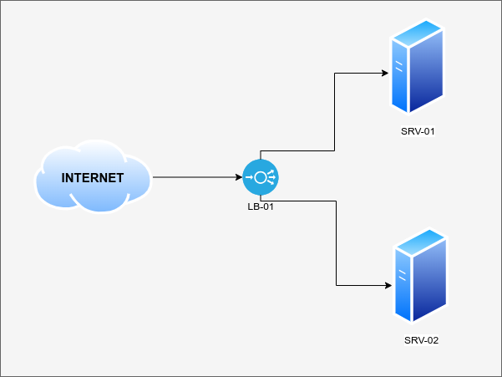

Slide 27
Dúvidas?
Obrigado!

